Slide 1
学習院大学 アニメーション研究会
新人歓迎会2025

Slide 2
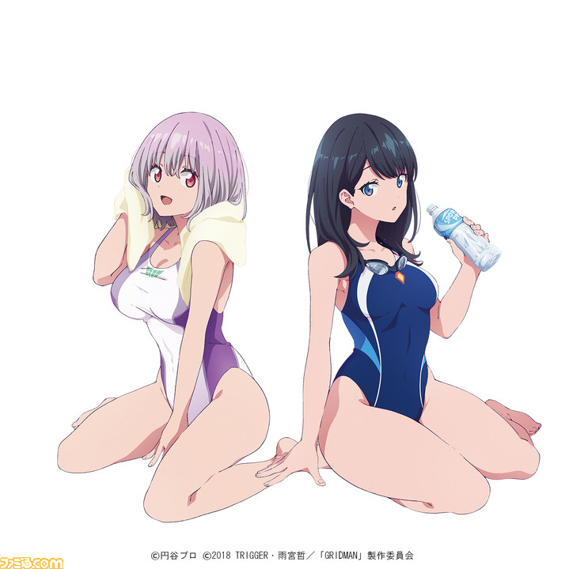
お品書き
活動内容
活動時間
入会方法

Slide 3
活動内容
会誌の制作
アニメーション制作

Slide 4
会誌の制作
アニメレビュー
座談会
個人企画

Slide 5
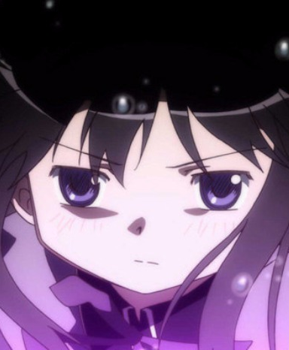
アニメーション制作
作画班
編集班
音響班
アニメの作画を担当
作画をつなげてアニメメーションにする
効果音を探す
CV

Slide 6
新歓で出た質問
Q：会誌のアニメレビューはどのように書いてますか？
A:イラストを描く人とレビューを書く人で分かれています。
イラスト：レビューが１：１の人もいれば、２：０、０：２の人もいます。
イラストのみ、レビューのみでも全然OKです！
Q:入会申請はグーグルフォームのみですか？
A:アニ研公式XのDMやInstagramのDMでも受け付けております。オープンチャットに入れていないご友人も誘ってみてください！
DMでの入会方法は、入会希望の旨とともに氏名、学籍番号、学年学科を送っていただければグループラインのQRを送りますのでグループラインに入っていただければ入会になります。

Slide 7
新歓で出た質問
Q:イラストはデジタルかアナログどちらで描けばいいですか？
A:どちらでも構いません。アナログの場合もスキャナーがあるのでお好きな方でお描きいただけます。
Q:活動日以外でも部室は使えますか？
A:入会していただいた方に限り、グループ内で部室のカギの開け方を共有します。
お昼休みの時間や、空きコマの時間などで使っていただいて構いません。
Q:部員数や男女比はどのくらいですか？
A:現在の部員数は１０人弱ほどで男子の方が多いです。新歓では、１年生の女子が多く来ていました。

Slide 8
新歓で出た質問
Q:履修の関係で５限まで入っていて活動に参加できなさそうです。
A:部員の予定等を今後相談し、多くて週二回の活動になる可能性が大いにあります。
部員全員が週一回でも活動に参加できるように調整する予定です。
Q:会費は取りますか？
A:月額で取るつもりは今のところありません。但し、必要に応じてその都度費用を負担していただくことがあると思います。ご了承ください。
Q:コミケは必ず参加ですか？
A:自由参加です。無料で参加できるので、興味がある方はぜひ。

Slide 9
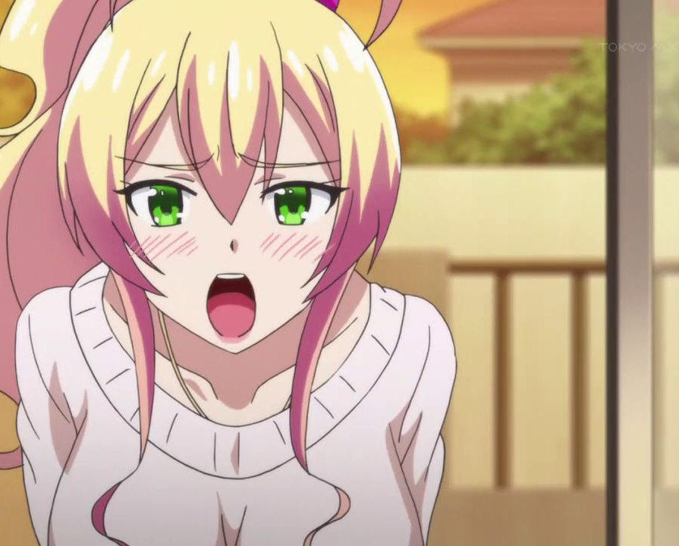
活動時間
4限終わり（17:00～18：30）
活動場所：黎明会館３２０
人数により富士見会館４０６

Slide 10
仮入会期間
4/9水曜日13：00～17:００の時間帯で、黎明会館３２０で集会を開く予定です
入会迷ってたり、相談事、質問等ありましたら是非お気軽にお越しください。

Slide 11
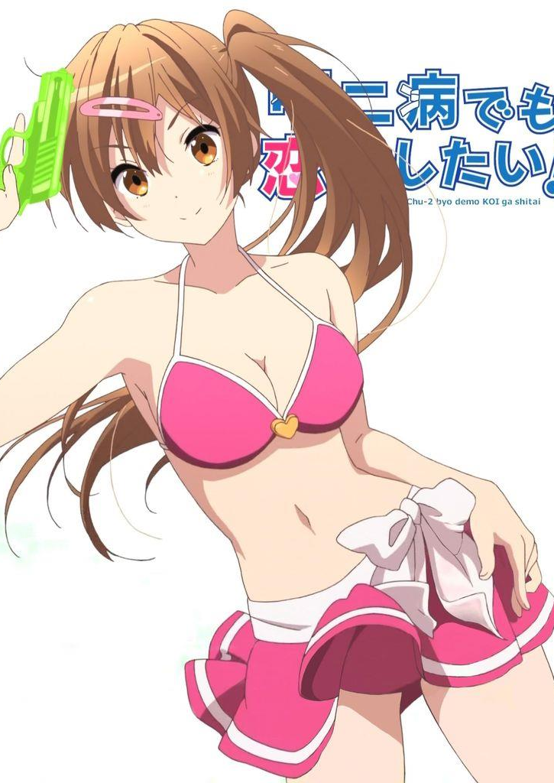
入会方法
入会期間（4/6~4月末まで）
オープンチャットに入会申請グーグルフォームを送ります。入会を希望する方は、入会期間内にフォームを入力していただき、フォーム内に添付されてあるグループラインのQRコードを読み込んでグループラインに入っていただき、入会完了になります。
入会お待ちしております！

Slide 12
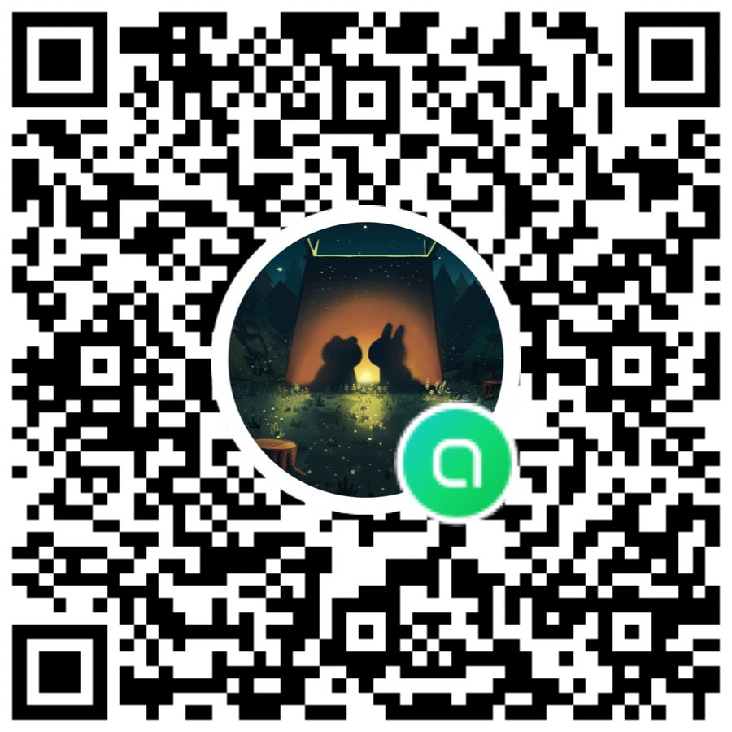
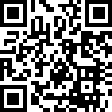
ご質問はオープンチャット、公式XのDMどちらでも構いません！お気軽にどうぞ！
アニ研新歓グループチャット
アニ研公式X

Slide 13
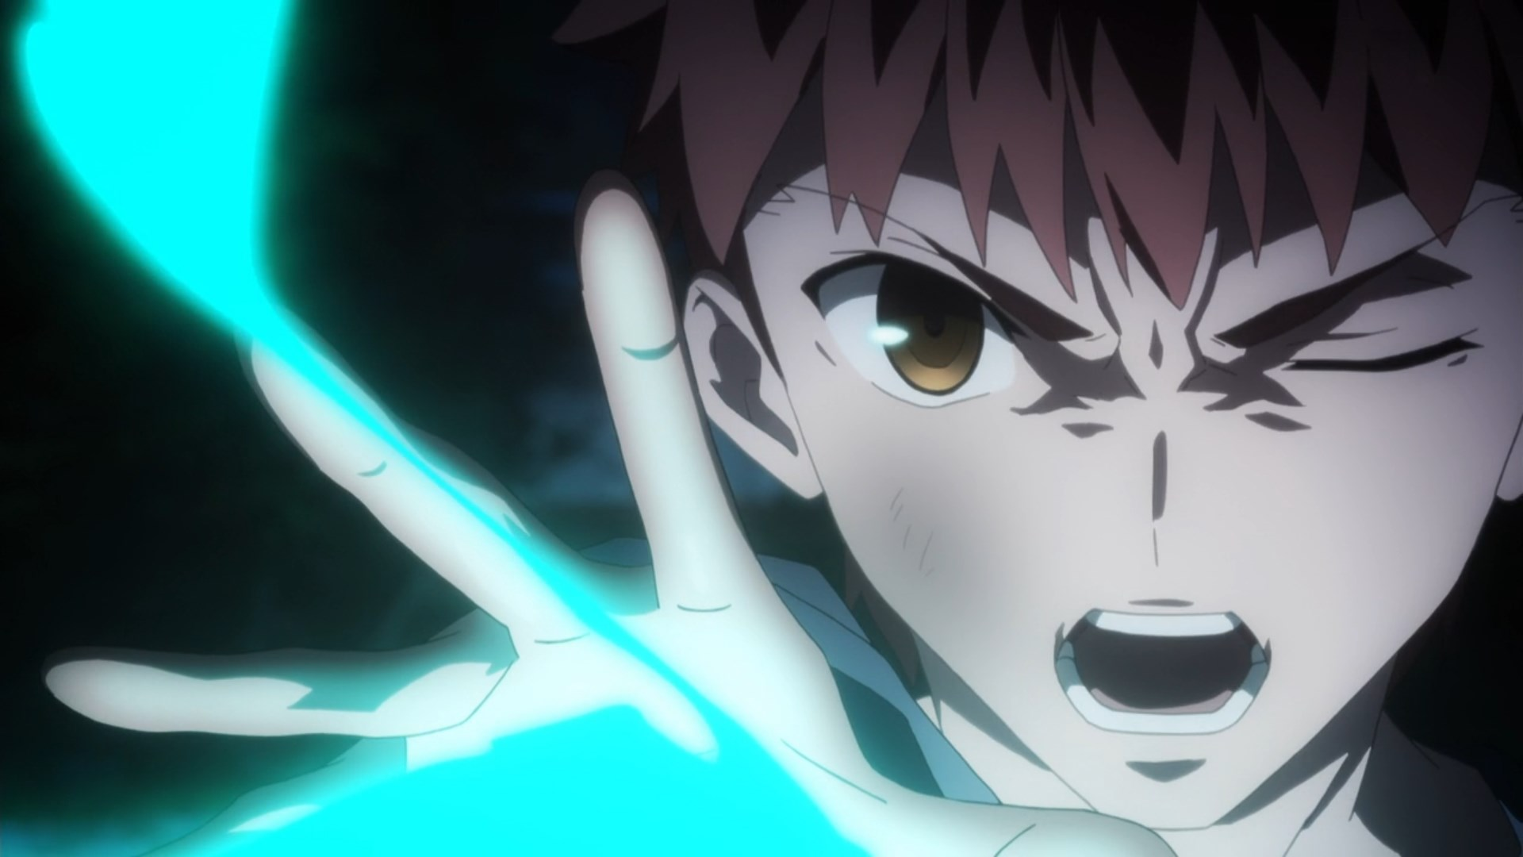
ご入会お待ちしております！

